Slide 1

Día, Fecha: | Martes, 28/04/2026
Hora de inicio: | 17:20
Organización de Lenguajes y Compiladores 2 Sección A
Diego Felipe Cali Morales

Slide 2
Retorno de valores en en funciones recursivas

Slide 3

Agenda
Caller & Callee
Contrato ABI
Ejercicio: esPar, esImpar
Caller/Calle-saved Registers ARM64d
Implementación
Recordatorios:
Foro de esta semana
Hoja de calificación
ARM Cheat Sheet
Valor:
Precisión

Slide 4
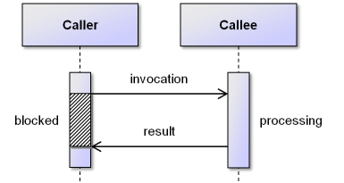
Caller & Callee
Caller (invocador)
Función que transfiere control a otra función. Es responsable de:
Preparar argumentos
Preservar registros caller-saved
Continuar ejecución tras el retorno
Callee (invocado)
Función que recibe el control. Es responsable de:
Crear su stack frame
Preservar registros callee-saved
Producir el return value
Restaurar estado antes de retornar

Slide 5
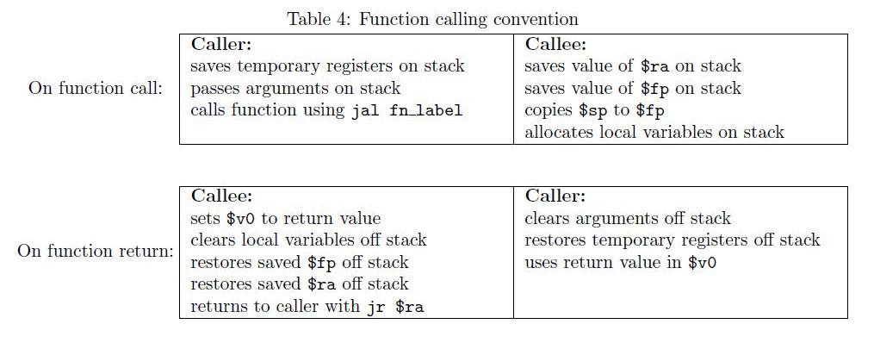
Contrato ABI

Slide 6
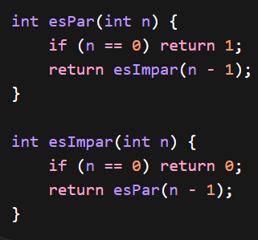
esPar, esImpar
Traducir este programa a código de tres direcciones (TAC) implementando explícitamente:
Manejo de la pila (pila[...])
Uso de un puntero de activación (pos)
Paso de argumentos
Retorno de valores
Manejo del return address
Preservación de temporales (caller-saved / callee-saved simulado)

Slide 7
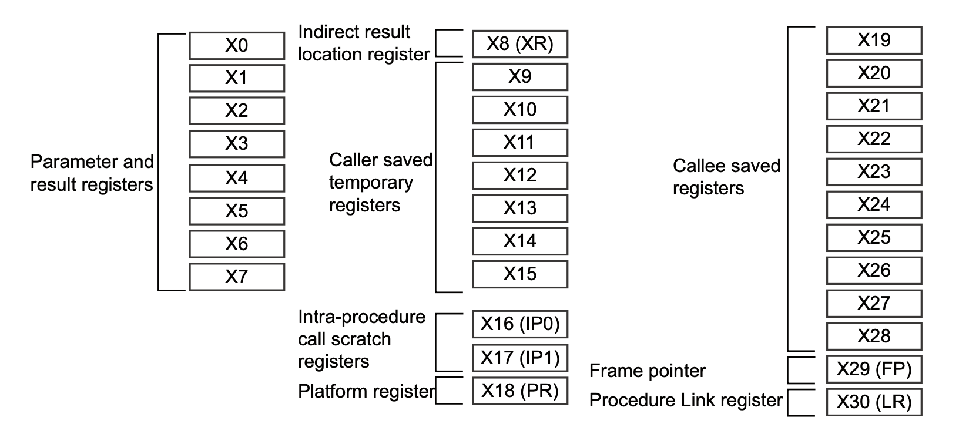
Registros específicos para ARM64

Slide 8
Implementación

